Slide 1

重邮802 数据结构代码课程
数据结构强化阶段
第2节 线性表算法二
阶段：强化 ｜ 主讲：牙膏学长 ｜ 预计45分钟 ｜ 资料答疑：伴梦研途QQ群
1 / 17

Slide 2
引题
本节主要练习链表结点的重新连接
• 上一节练了链表指针的基本操作；本节把这些操作放进完整题目中，练习归并、重排和环中删除
• 归并：把两条递增链表合并为一条递减链表
• 重排：找中点、逆置后半段，再交替连接前后两段，从(a1,a2...an)变为(a1,an,a2,an-1...)
• 约瑟夫环：把链表首尾相接，按报数顺序删除结点
• 多项式奇偶分解：按指数奇偶拆分结点，不新建数据结点
• 推演时可以在纸上标记结点和 next 指向，检查是否断链或漏结点
2 / 17

Slide 3
归并 · 模板1
归并两个递增表为递减表：双指针比较，摘小者头插
void mergeDesc(LinkList &A, LinkList &B){
LNode *pa=A->next, *pb=B->next, *t;
A->next=NULL;
while(pa && pb){
if(pa->data < pb->data){ t=pa; pa=pa->next; }
else { t=pb; pb=pb->next; }
t->next=A->next; A->next=t;
}
while(pa){ t=pa; pa=pa->next; t->next=A->next; A->next=t; }
while(pb){ t=pb; pb=pb->next; t->next=A->next; A->next=t; }
free(B);
}
• 每轮摘下较小结点并头插；头插本身就会形成递减表。
• 两表任一为空就停止比较，剩余结点继续头插；时间 O(n)，额外空间 O(1)。
3 / 17

Slide 4
归并对比
递增版与递减版只差一处：尾插换成头插
版本 | 插入方式 | 要不要rear | 归并结果
递增版 | 尾插 | 要维护 rear | 从小到大
递减版 | 头插 | 不要 rear | 从大到小
• 两版都按双指针比较并处理剩余结点；递增用尾插，递减用头插。
• 先归并再整体逆置也正确，但多走一趟；直接头插少一次遍历。
4 / 17

Slide 5
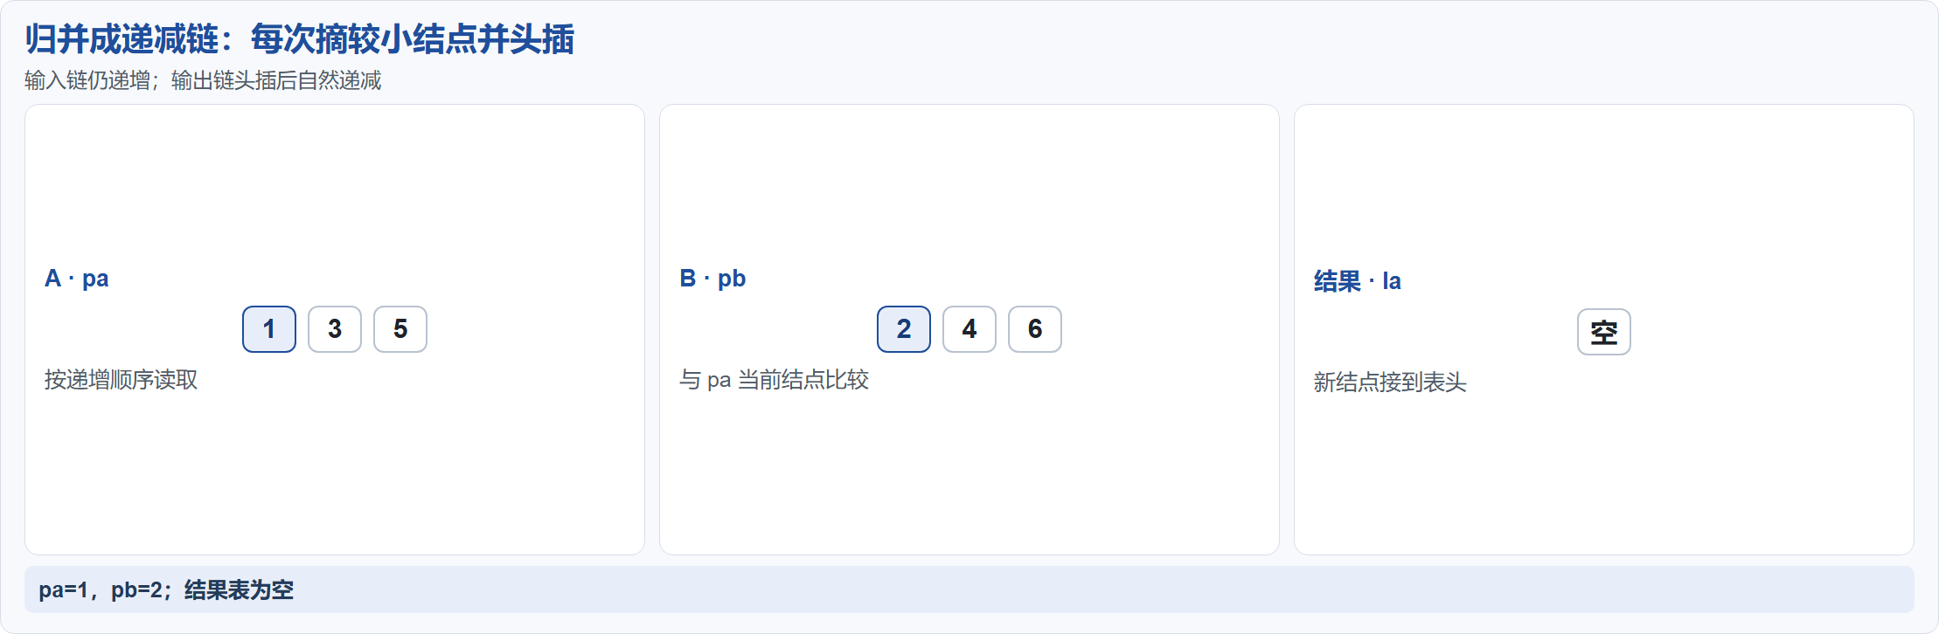
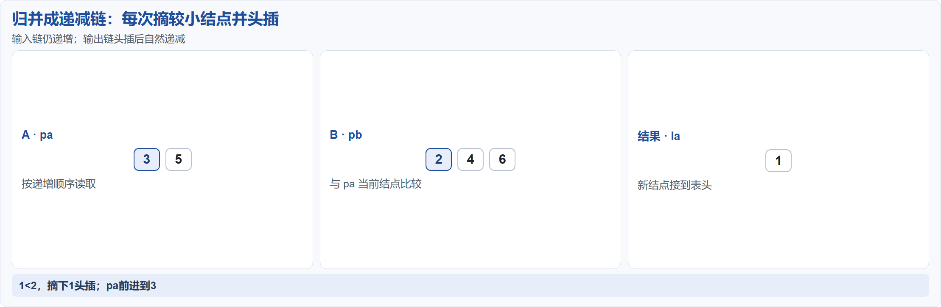
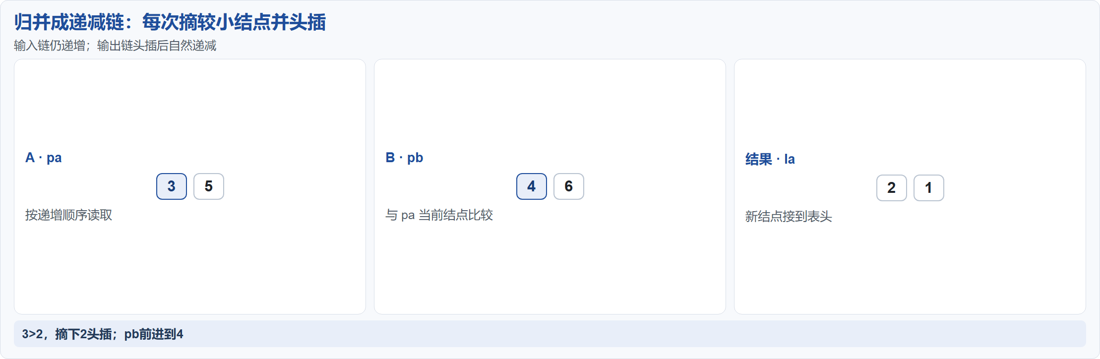
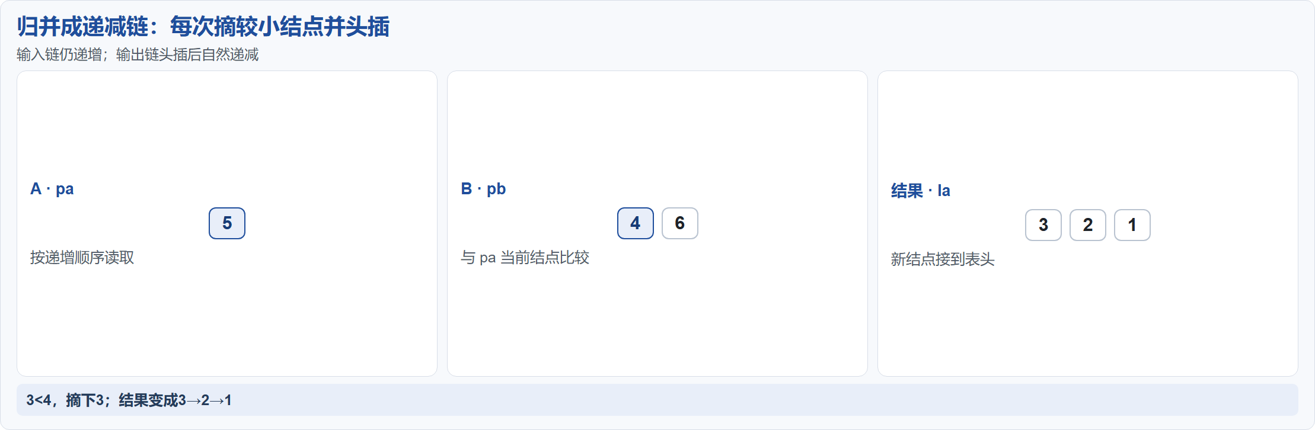
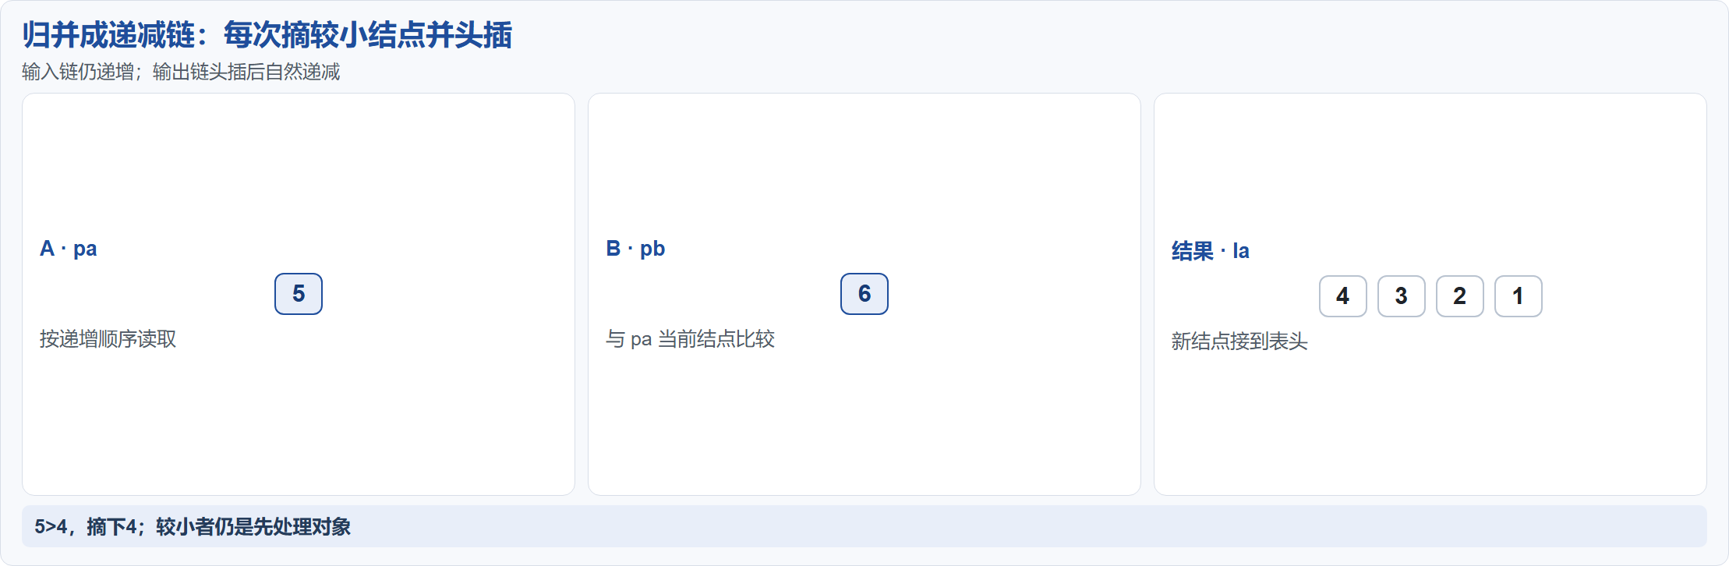
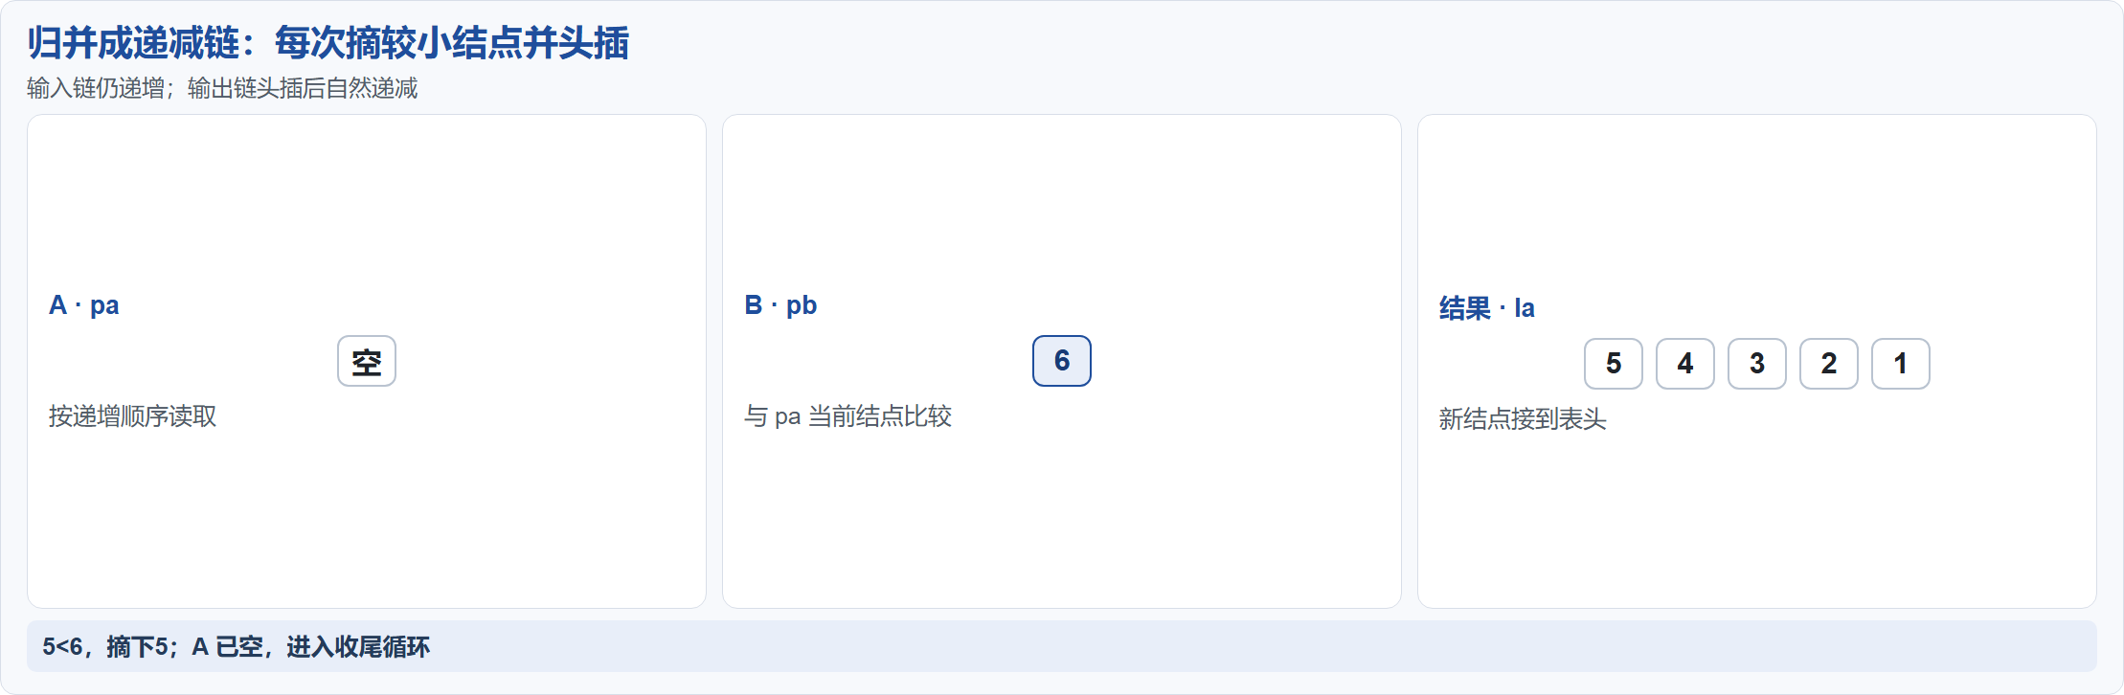
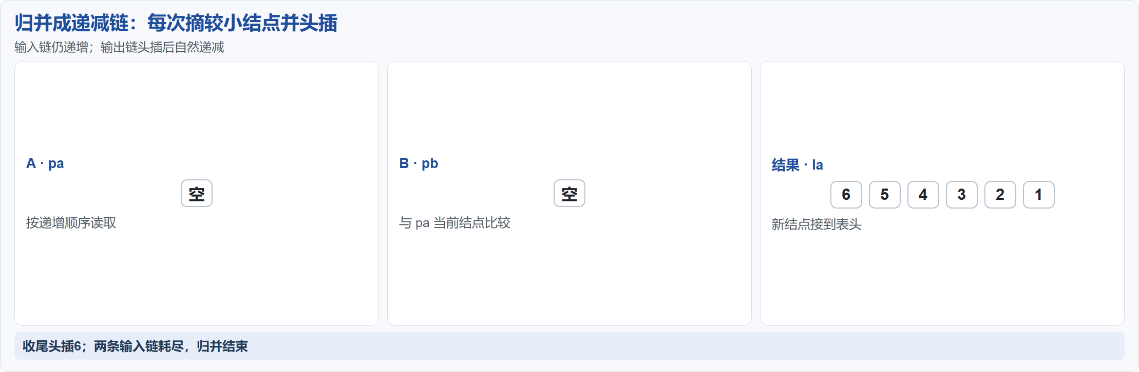
归并推演
1、3、5 与 2、4、6 归并成 6、5、4、3、2、1（逐步演示）
5 / 17

Slide 6
重排 · 第一步
真题·408
快慢指针找中点：slow 停在前半段末尾
LNode *findMiddle(LNode *head){
if(head == NULL || head->next == NULL) return NULL;
LNode *slow = head->next, *fast = head->next;
while(fast->next != NULL && fast->next->next != NULL){
slow = slow->next;
fast = fast->next->next;
}
return slow;
}
• fast 每次走两步，slow 每次走一步；循环条件保证 fast 的两步都在表内。
• 偶数结点时 slow 停在前半段末尾；奇数结点时停在中点。
• slow->next 是后半段起点，后续在这里断开、逆置，再与前半段交替连接。
6 / 17

Slide 7
重排 · 第二三步
408真题
头插逆置后半段，再交替插入：an 排到 a2 前面
void reorder(LinkList L){
LNode *slow=L->next, *fast=slow->next;
while(fast && fast->next){ slow=slow->next; fast=fast->next->next; }
LNode *first=L->next, *second=slow->next; slow->next=NULL;
LNode *rev=NULL, *t;
while(second){ t=second->next; second->next=rev; rev=second; second=t; }
LNode *p=first, *q=rev;
while(q){
t=q->next; q->next=p->next; p->next=q;
p=q->next; q=t;
}
}
• 这是 408 统考 2019 的重排真题；课上拆解找中点、逆置后半段和交替插入三步。
• 改链时先保存两侧后继，再插入；时间 O(n)，额外空间 O(1)。
7 / 17

Slide 8
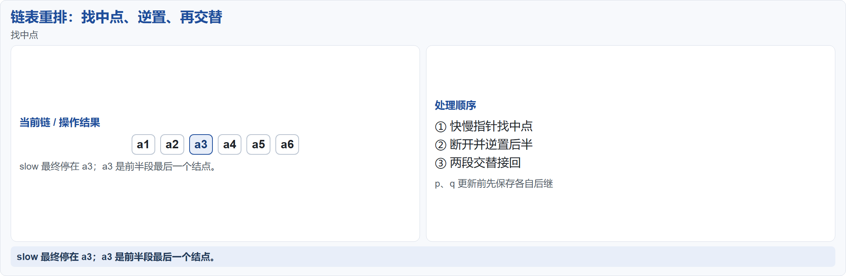
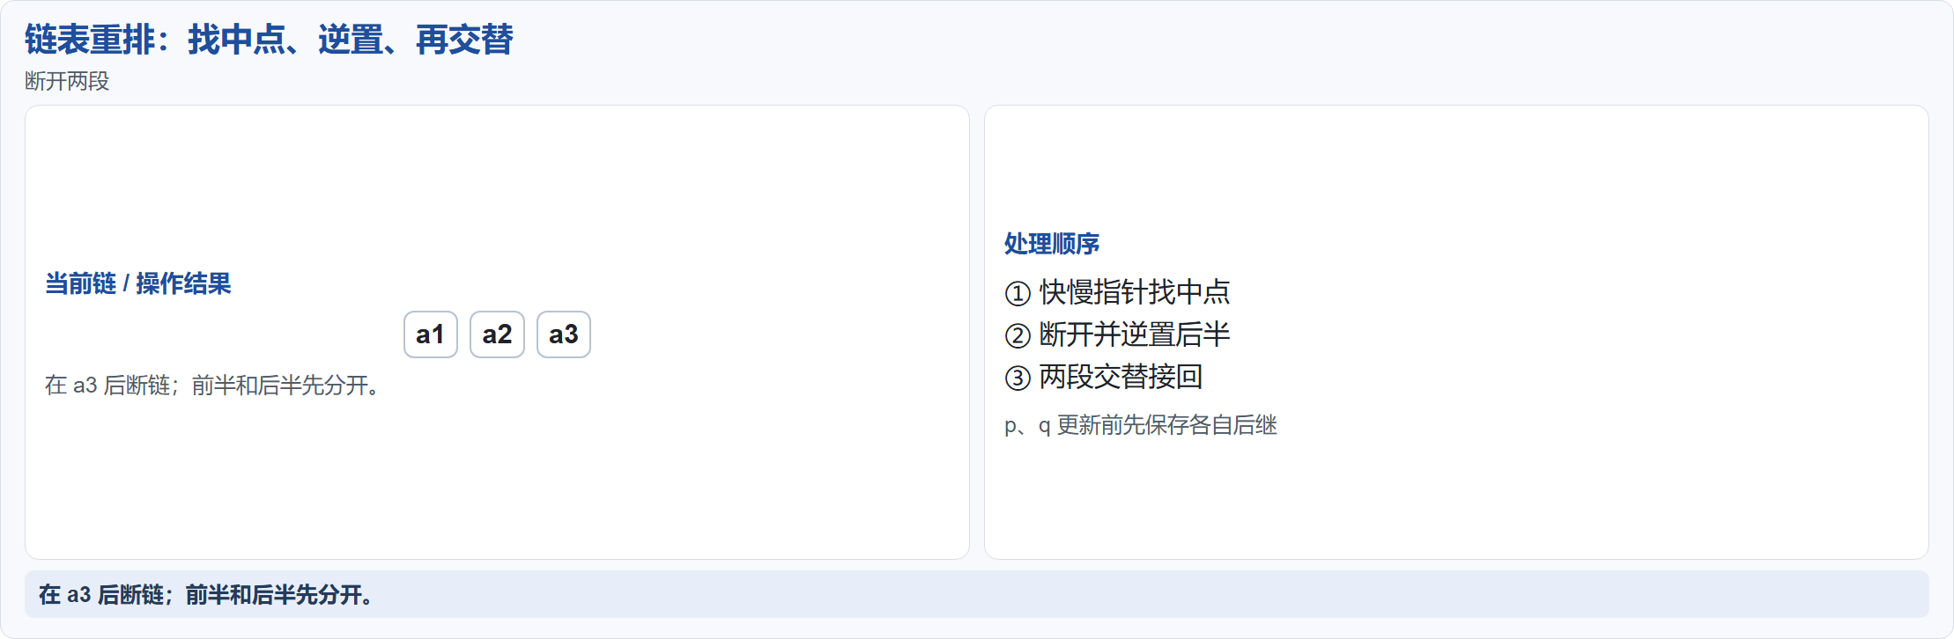
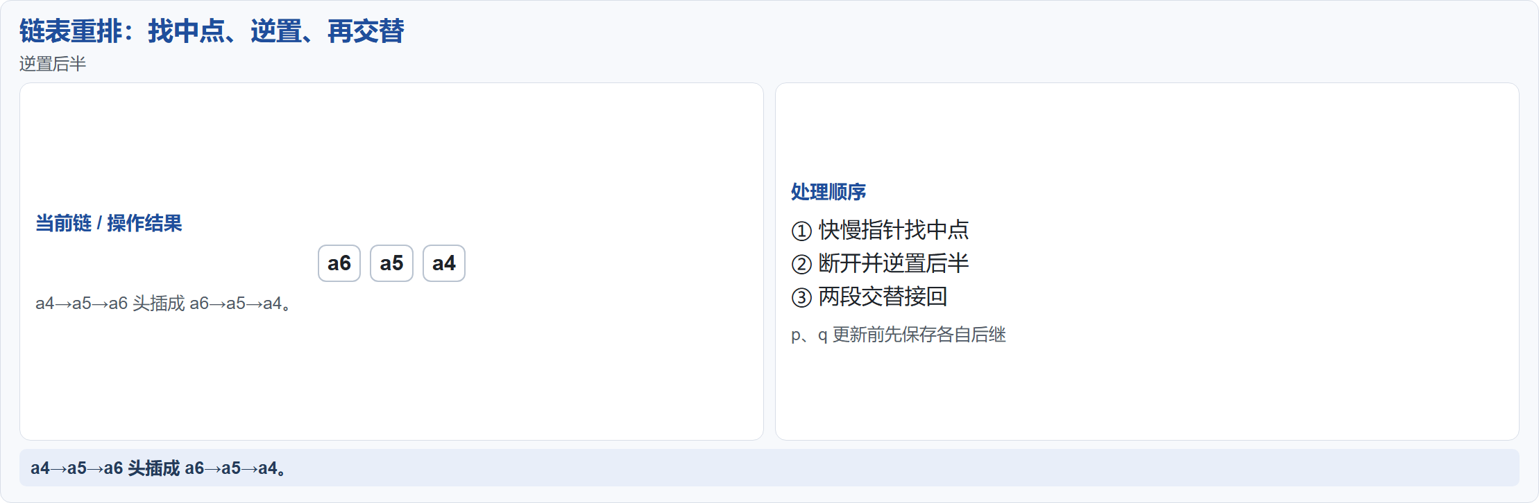
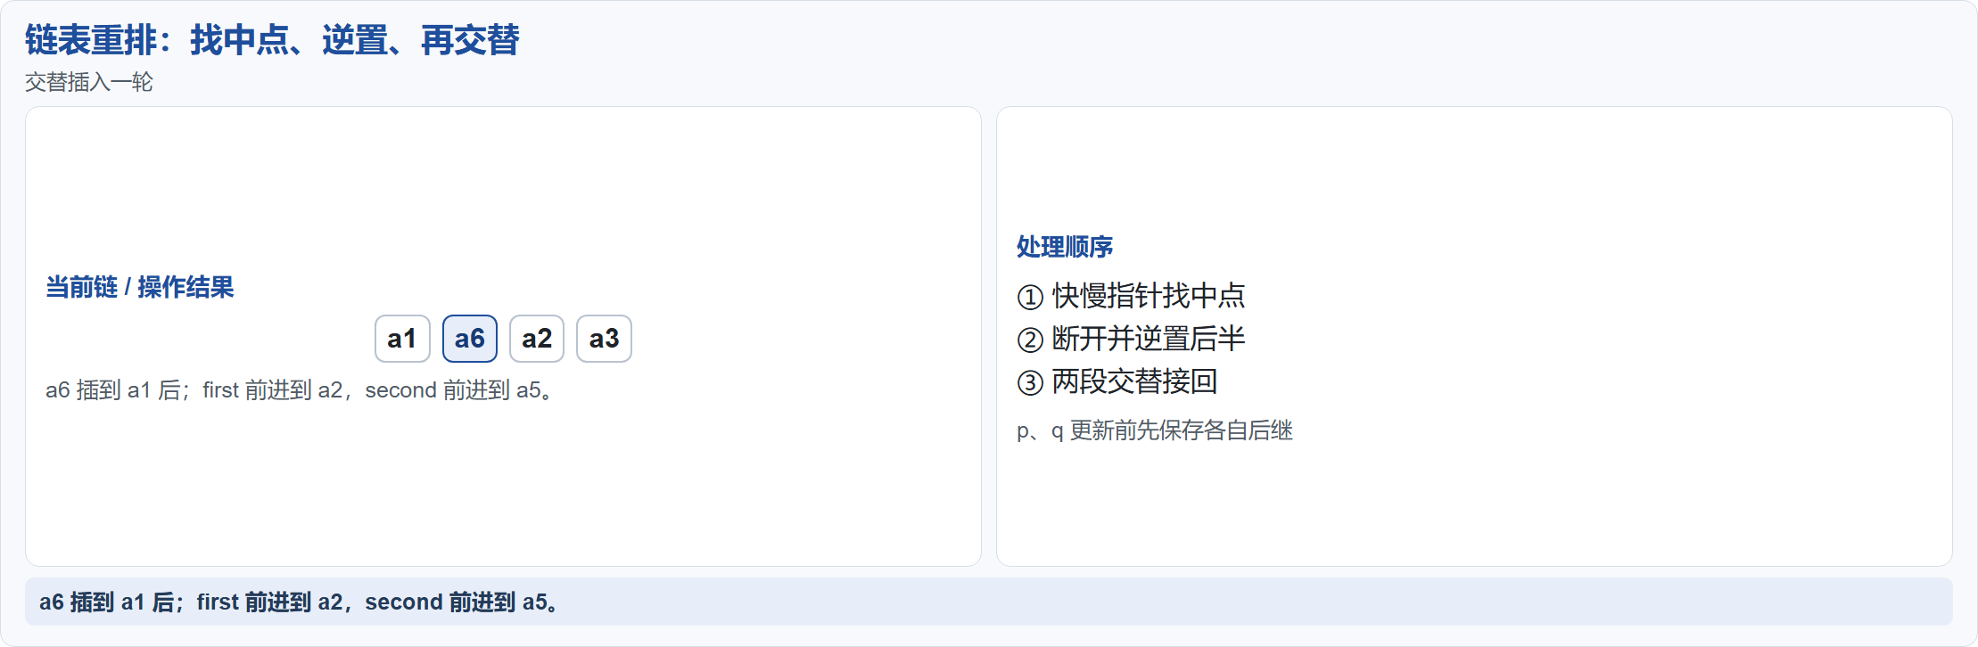
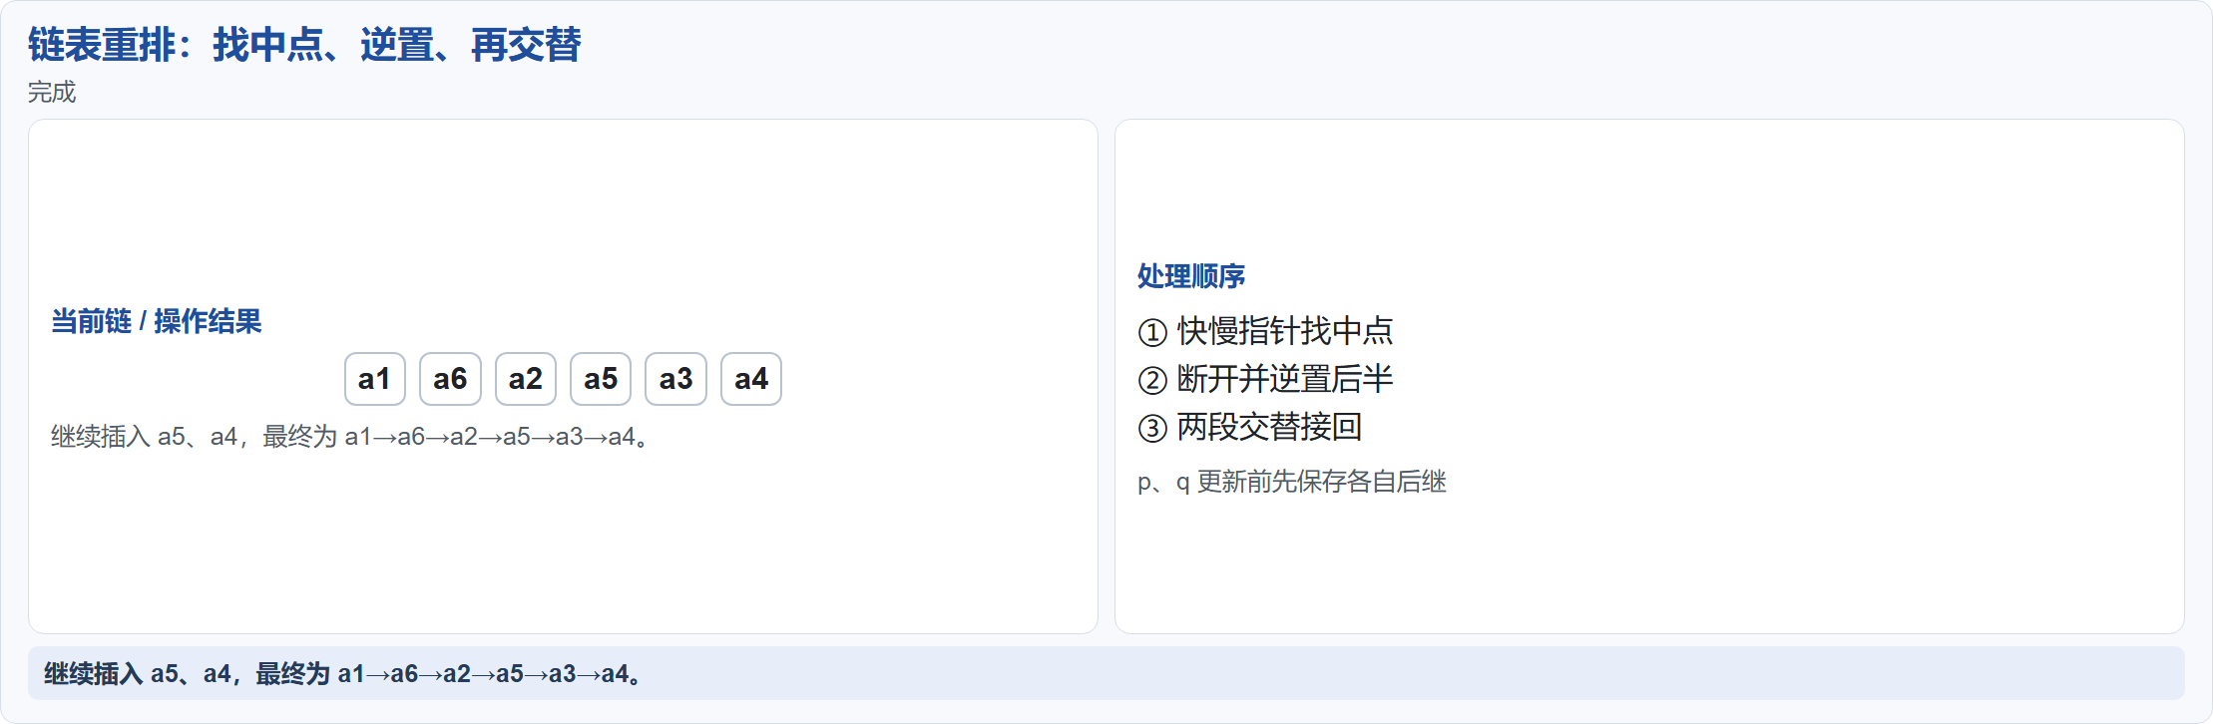
重排推演
六个结点 a1 到 a6 的三步重排（逐步演示）
8 / 17

Slide 9
约瑟夫环 · 模板11
真题·2026
循环单链表模拟报数：不带头结点，直接拿 1 号当起点
int Josephus(int n, int s, int m){
if(n<=0 || m<=0 || s<1 || s>n) return -1;
LNode *head=(LNode*)malloc(sizeof(LNode)), *r=head; head->data=1;
for(int i=2;i<=n;i++){ LNode *t=(LNode*)malloc(sizeof(LNode)); t->data=i; r->next=t; r=t; }
r->next=head;
LNode *p=head, *pre=r;
while(p->data!=s){ pre=p; p=p->next; }
while(p->next!=p){
for(int i=1;i<m;i++){ pre=p; p=p->next; }
pre->next=p->next; free(p); p=pre->next;
}
int survivor=p->data; free(p); return survivor;
}
• 不带头结点，p 指当前报数者，pre 指它的前驱；第 s 人定位后，每轮前进 m-1 次。
• 摘除后从 pre->next 继续；p->next==p 表示只剩一人。时间 O(nm)，空间 O(n)。
9 / 17

Slide 10
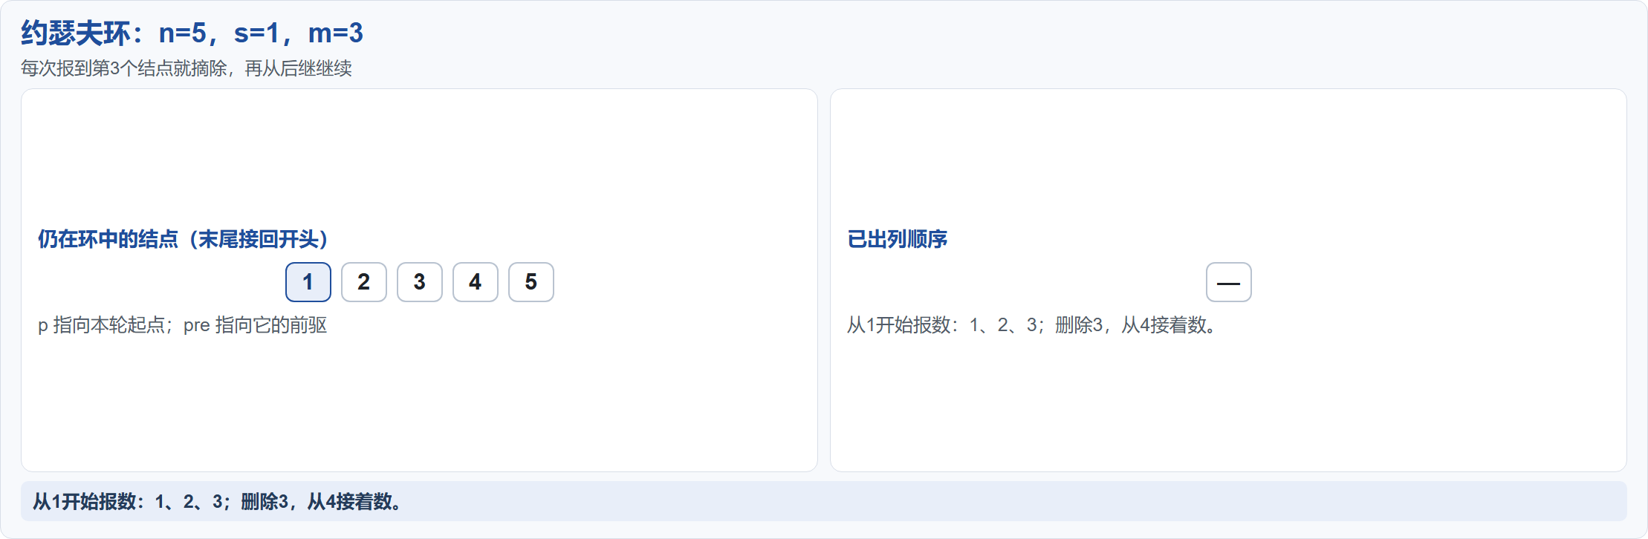
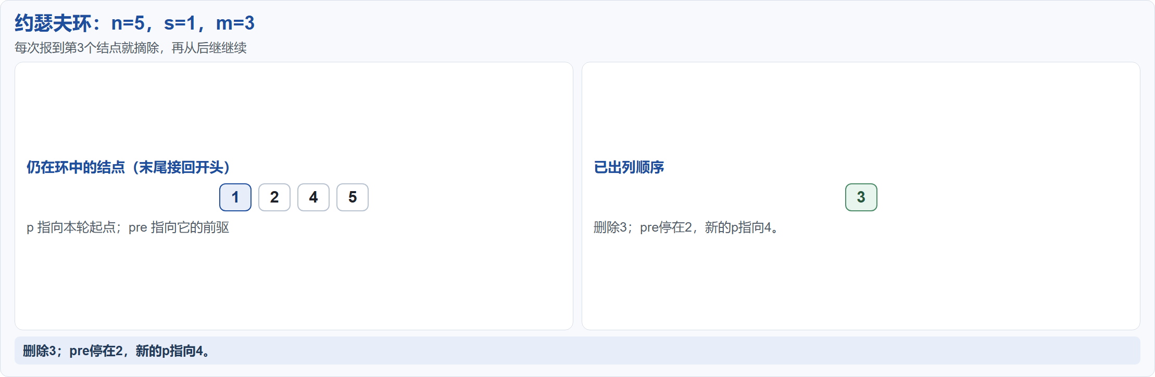
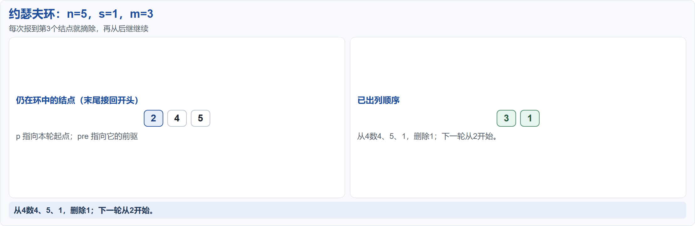
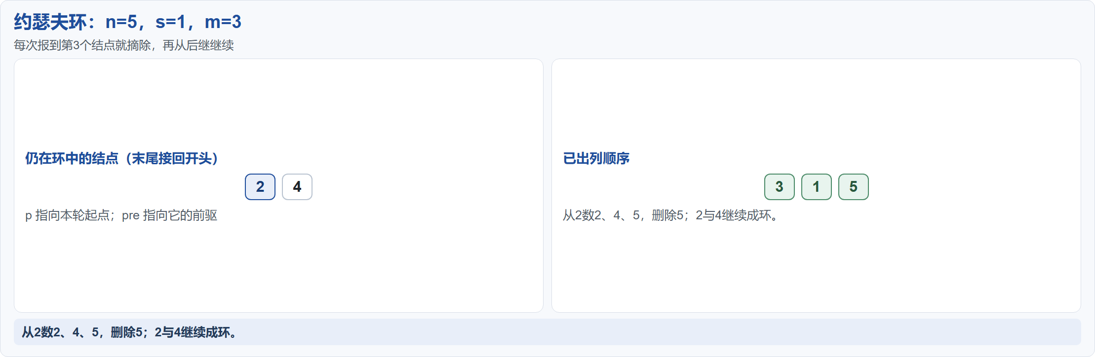
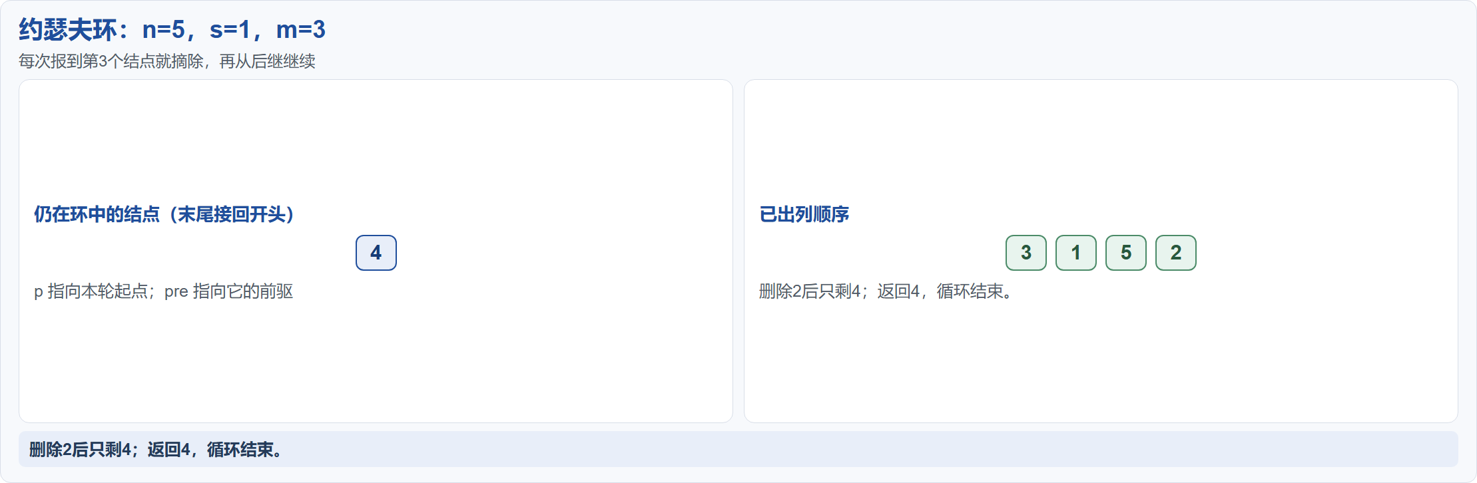
约瑟夫环推演
n 等于 5、s 等于 1、m 等于 3 的报数过程（逐步演示）
10 / 17

Slide 11
多项式分解 · 模板1
真题·2022
稀疏多项式按奇偶次项分解：只新建两个头结点
void SplitPoly(PolyNode *L, PolyNode *&odd, PolyNode *&even){
odd = (PolyNode*)malloc(sizeof(PolyNode)); odd->next = odd; // 新头结点，自成环
even = (PolyNode*)malloc(sizeof(PolyNode)); even->next = even;
PolyNode *p = L->next, *temp;
while(p != L){ // 循环链表终止：回到 L
temp = p->next; // 先存后继，改指针后还能找下一个
if(p->exp % 2 == 0){ p->next = even->next; even->next = p; } // 偶次项
else{ p->next = odd->next; odd->next = p; } // 奇次项
p = temp;
}
free(L); // 原头结点已无用
}
• 两条链分别保留偶次项和奇次项；每个结点按指数奇偶头插到对应链表。
• 复用原数据结点，只新建两个头结点；若题目要求保持原序，应改用尾插。
11 / 17

Slide 12
指针次序专题
双链表插删与交换相邻：先接外部，再改自身
操作 | 赋值条数 | 次序要点
双链表插入 | 四条 | 先设置新结点的 prior 和 next，再更新前后结点
双链表删除 | 三条 | 先连接前驱和后继，再释放被删结点
交换相邻两结点 | 六条 | 先保存两侧邻接结点，最后更新两结点之间的指针
• 覆盖 next 或 prior 前，先确认后续语句还可以访问需要连接的结点。
• 插删的基础写法见 C2-A；本节只复习交换时旧指针的使用次序。
12 / 17

Slide 13
模板卡
本节四张模板卡
模板 | 适用场景 | 骨架 | 复杂度
模板1 头插法 | 逆置、建表、归并成递减、拆表 | 摘下、存后继、两句头插 | O(n) 与 O(1)
模板2 快慢指针 | 倒数第k、找中点 | 快的走两步慢的走一步，快越界慢过半 | O(n) 与 O(1)
模板3 断链拼接三步走 | 重排类多动作组合 | 找中点、逆置后半、交替插入 | O(n) 与 O(1)
模板11 循环链表模拟 | 报数出列、轮转问题 | 建环、定位s维护pre、报数摘结点 | O(nm) 与 O(n)
题源注记：本题取自 408 统考 2019，作为找中点、逆置后半段、交替插入的综合例题；不计入 802 真题覆盖。
13 / 17

Slide 14
小结与课后任务
四个算法一张表，两道题集练习
算法 | 关键动作 | 最容易错的
归并成递减 | 双指针比较、摘小者头插 | 用尾插做递减版；忘收尾循环
重排 | 找中点、逆置后半、交替插入 | 交替时忘先存两个 next
约瑟夫环 | 建环、定位s、报数摘结点 | 定位时没维护 pre；判剩一个写错
多项式分解 | 摘结点按奇偶头插进两条新链 | 新malloc数据结点；忘先存后继
• 跟练题：默写归并两个递增表为递减表、约瑟夫环
• 题集练习：2算37（双向循环链表奇偶重排）、2算27（求交集并利用 A 的空间）
参考答案在 PPT 最后三页，课后自行对照
14 / 17

Slide 15
参考答案 · 跟练一
跟练一参考答案：归并两个递增表为递减表
void mergeDesc(LinkList &A, LinkList &B){
LNode *pa=A->next, *pb=B->next, *t;
A->next=NULL;
while(pa && pb){
if(pa->data < pb->data){ t=pa; pa=pa->next; }
else { t=pb; pb=pb->next; }
t->next=A->next; A->next=t;
}
while(pa){ t=pa; pa=pa->next; t->next=A->next; A->next=t; }
while(pb){ t=pb; pb=pb->next; t->next=A->next; A->next=t; }
free(B);
}
• 关键：头插自然反序；判空用 ||；两个收尾循环；free(lb)
• 时间 O(n)，空间 O(1)
15 / 17

Slide 16
参考答案 · 跟练二
跟练二参考答案：约瑟夫环
int Josephus(int n, int s, int m){
if(n<=0 || m<=0 || s<1 || s>n) return -1;
LNode *head=(LNode*)malloc(sizeof(LNode)), *r=head; head->data=1;
for(int i=2;i<=n;i++){ LNode *t=(LNode*)malloc(sizeof(LNode)); t->data=i; r->next=t; r=t; }
r->next=head;
LNode *p=head, *pre=r;
while(p->data!=s){ pre=p; p=p->next; }
while(p->next!=p){
for(int i=1;i<m;i++){ pre=p; p=p->next; }
pre->next=p->next; free(p); p=pre->next;
}
int survivor=p->data; free(p); return survivor;
}
• 关键：不带头结点；定位第 s 个时维护 pre；剩一个的判定是 p 的 next 等于 p
• 时间 O(nm)，空间 O(n)
16 / 17

Slide 17
参考答案 · 题集练习
题集练习参考答案（自行对照）
• 2算37（2020真题）：带头结点双向循环链表按奇偶位置拆成两条链，先存后继再改指针，次序见第12页
• 2算27：双指针比较求交集，相等的结点摘下，利用 A 的头结点和结点空间接成结果表，不新malloc
17 / 17

